Slide 1

TRƯỜNG TIỂU HỌC ĐOÀN LẬP
MÔN: TIẾNG VIỆT
TIẾT 51: LUYỆN TỪ VÀ CÂU
BÀI 15: LUYỆN TẬP VỀ TỪ ĐA NGHĨA
GIÁO VIÊN: Phạm Thị Mỹ

Slide 2








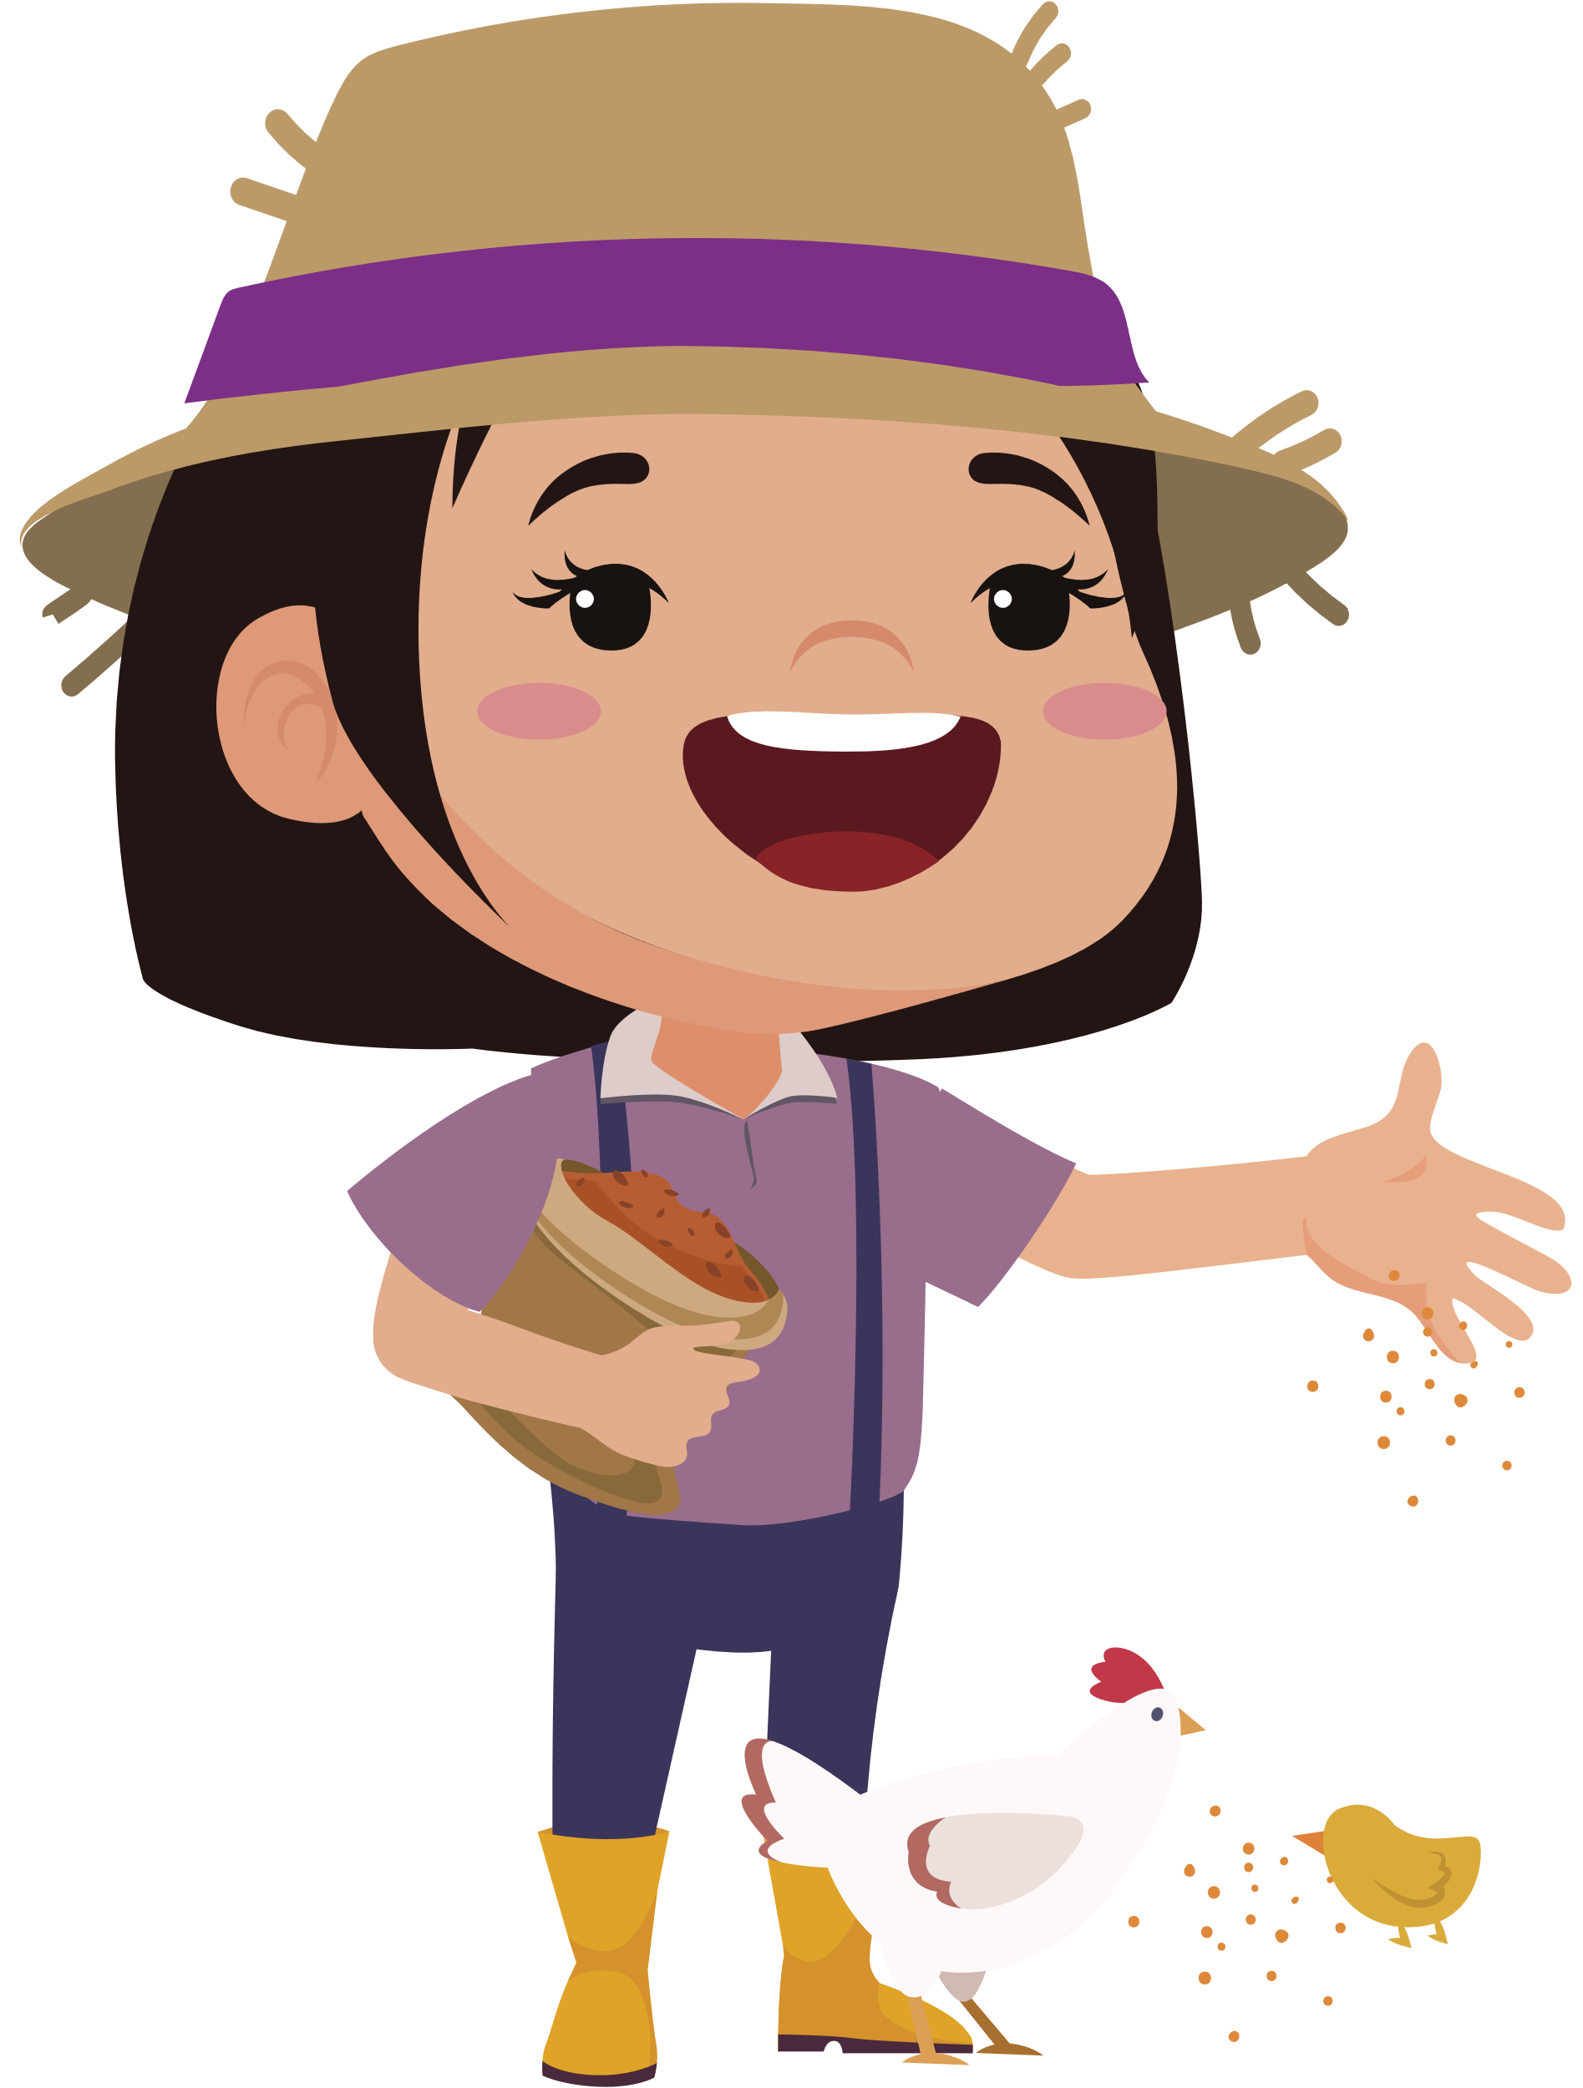



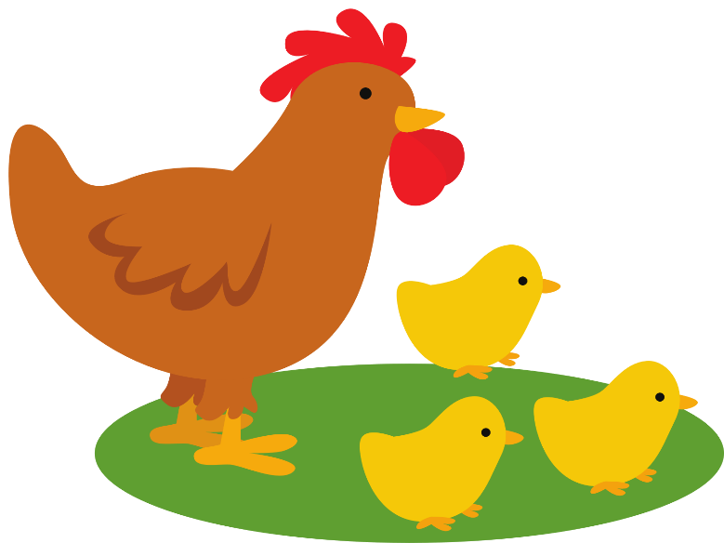

Slide 3
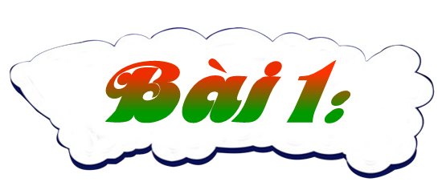
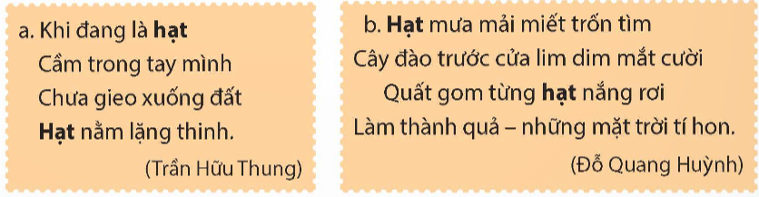
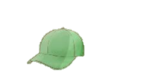




Nêu nghĩa của từ hạt trong mỗi đoạn thơ dưới đây. Từ hạt trong đoạn thơ nào được dùng với nghĩa gốc?
5

Slide 4
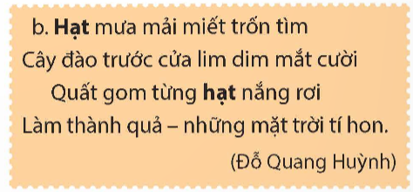
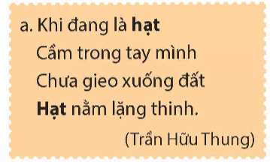
Nghĩa gốc: Chỉ bộ phận nằm trong quả, có thể nảy mầm thành cây con
Nghĩa chuyển: Chỉ phần chất lỏng có hình giống như hạt của quả.
Chỉ bộ phận nằm trong quả, có thể nảy mầm thành cây con
Chỉ phần chất lỏng có hình giống như hạt của quả.
5

Slide 5

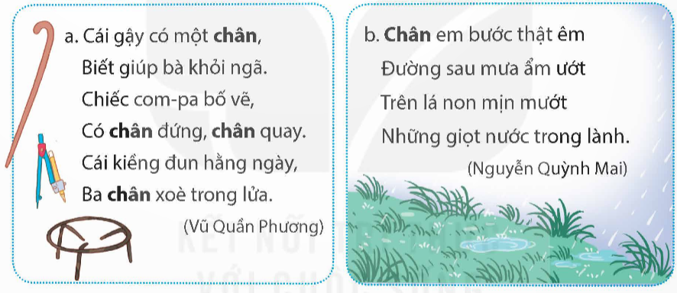
Trong hai đoạn thơ dưới đây, từ chân được dùng với các nghĩa nào? Các nghĩa đó có gì giống và khác nhau?

Slide 6
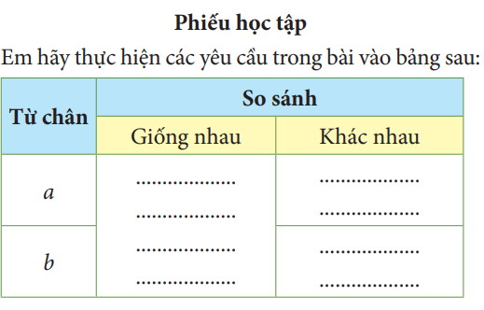

Hoàn thành phiếu học tập

Slide 7
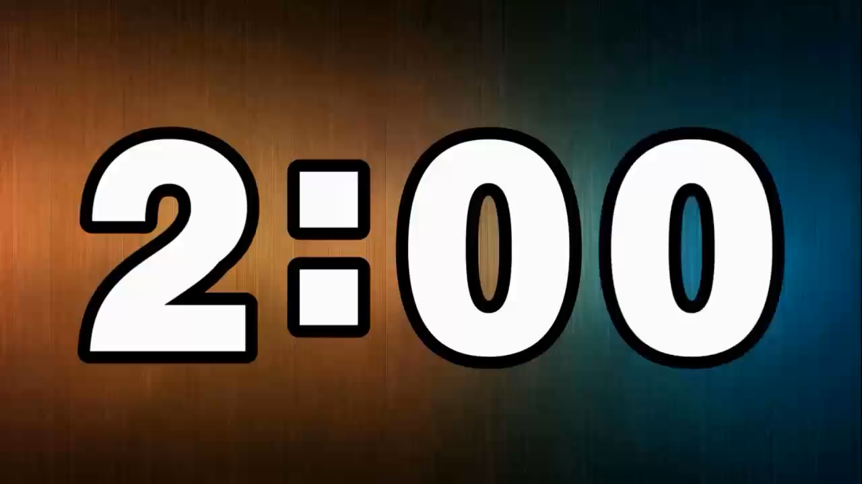
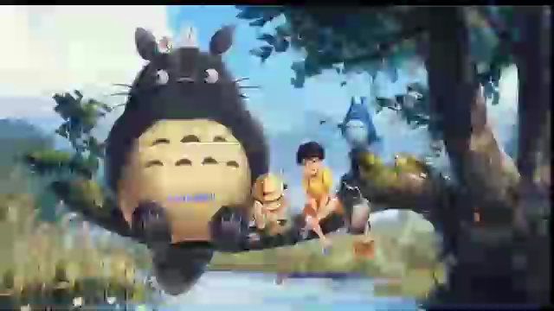
THẢO LUẬN NHÓM 4
(Thời gian 2 phút)

Slide 8
Sơ đồ chuyển hàng
Nhóm 1
Nhóm 6
Nhóm 10
Nhóm 5
Nhóm 2
Nhóm 4
Nhóm 7
Nhóm 9
Nhóm 8
Nhóm 3

Slide 9
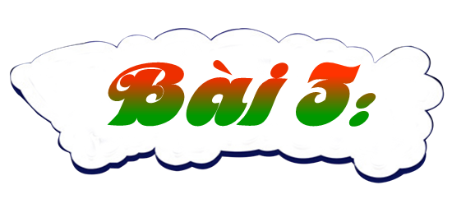
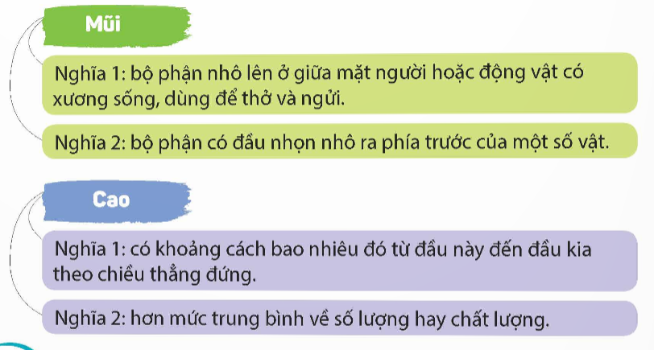
Đặt câu để phân biệt các nghĩa của mỗi từ sau đây:
5

Slide 10




Sơ đồ di chuyển

Slide 11





Slide 12
Trò chơi:
Ai nhanh, ai đúng?

Slide 13

LUẬT CHƠI
Trò chơi: Ai nhanh, ai đúng
Trong thời gian 10 giây, các em suy nghĩ đưa ra đáp án đúng bằng ngôn ngữ hình thể khi có hiệu lệnh hết giờ.
Bạn nào đúng tất cả các câu thì bạn đó thắng cuộc.

Slide 14

Từ răng nào trong các từ dưới đây được dùng với nghĩa gốc?
Câu 1
răng mèo
A
2
0
1
3
5
4
răng cào
B
răng lược
Hết giờ
C

Slide 15
Câu nào dưới đây có từ in đậm được dùng theo nghĩa chuyển?
Câu 2
Em bé bị đau chân.
A
2
0
1
3
5
4
Cánh cửa làm bằng gỗ.
B
Cánh tay của bà bị tê buốt.
Hết giờ
C

Slide 16
Chọn đáp án đúng?
Các nghĩa của từ đa nghĩa có mối liên hệ với nhau.
Câu 3
2
0
1
3
5
S
4
A
Đ
B
Hết giờ

Slide 17
Chọn đáp án đúng?
Từ đá trong câu sau: “ Con ngựa đá con ngựa đá”
là từ đa nghĩa
Câu 4
S
2
0
1
3
5
4
A
B
Đ
Hết giờ

Slide 18


